Slide 1




Healthup мобильное приложение с нейросетью
S
P
O
R
T
Лидер проекта: Порохова Екатерина
Декабрь, 2024

Slide 2

О нашем проекте
HealthUP
Мы создаем спортивную платформу для людей, занимающихся спортом, чтобы они могли выполнять онлайн-тренировки
Мы помогаем привлечь клиентов для тренеров, чтобы начинающие специалисты получили дальнейшее развитие в спортивной индустрии

Slide 3
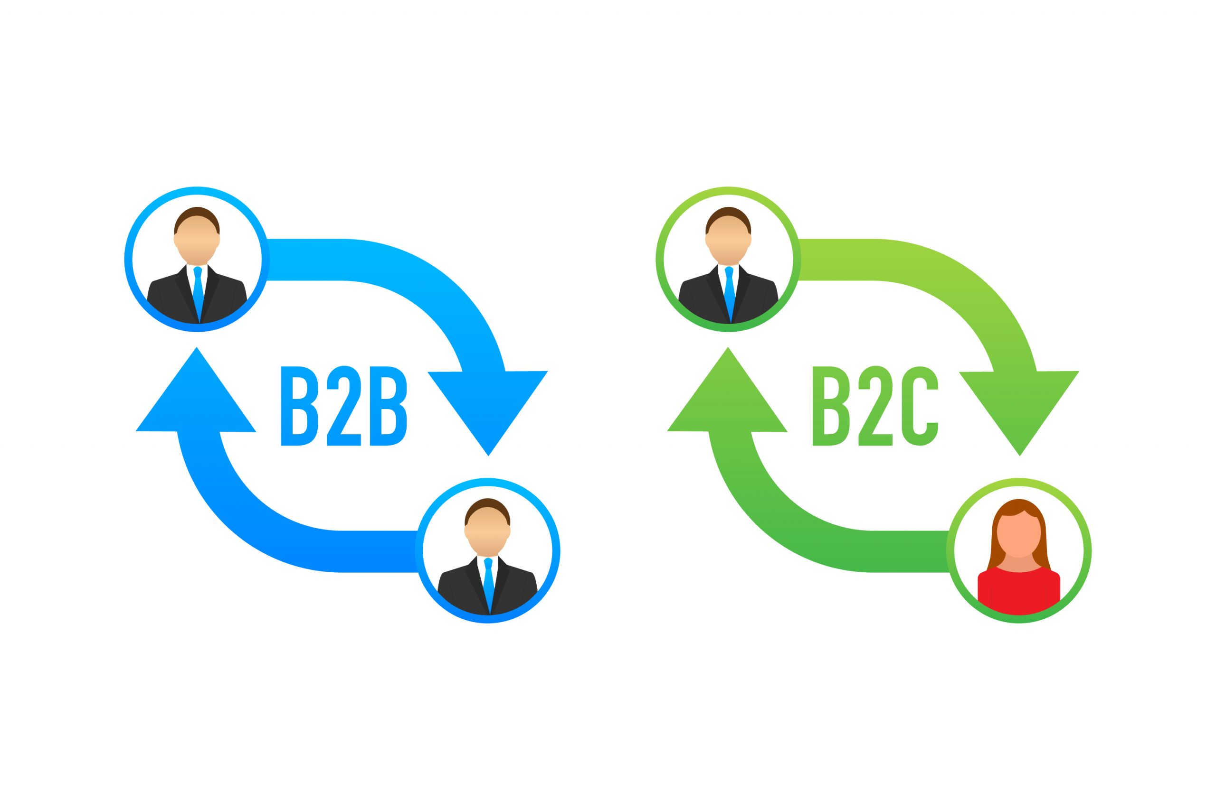


Целевая аудитория
Люди, стремящиеся оптимизировать время
Тренеры
Люди, интересующиеся ЗОЖ
Фитнес-центры
3
Люди, ищущие адаптированные тренировки
Организации, связанные со спортом
3

Slide 4
Как healthup помогает?
Занимающиеся
Приложение, где есть возможность построить гибкий график, найти персонализированные тренировки и сохранить мотивацию работать
Нехватка времени у занятых людей на посещение спортзала, а также недостаток различных программ тренировок
ПРОБЛЕМА
РЕШЕНИЕ
Тренера
Приложение для размещения тренировок куда входят специальные предложения и управлять расписанием
Отсутствие инструментов для привлечения клиентов
4

Slide 5
План реализации
1
Исследование рынка
10.24
Создание интерфейса и ключевых функций
2
11.24
12.24
3
Разработка бизнес-модели
Демонстрация ключевых функций
4
12.24
5
2025 год
Расширение функционала, масштабирование

Slide 6
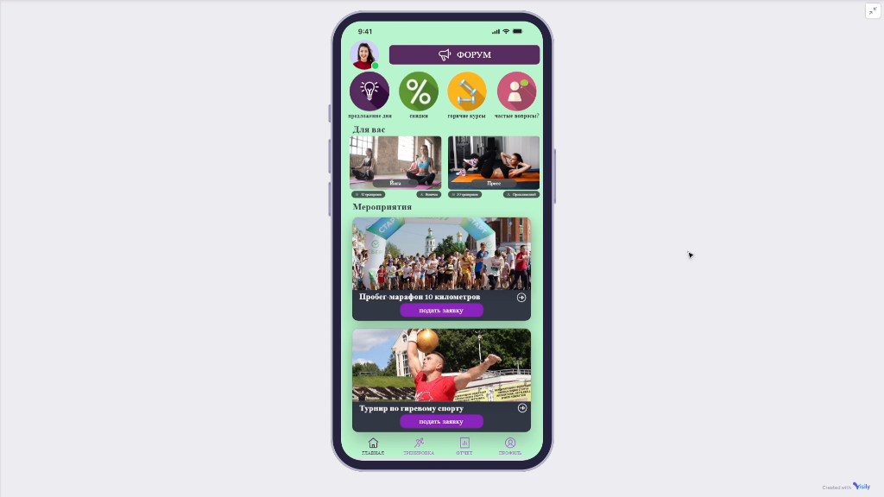
О нашем проекте
HealthUP

Slide 7

нейросеть
Проверка видео тренировки тренера на качество без прохождения собеседования
Дальнейшая переквалификация тренера
Простой и быстрый способ проверить, улучшить навыки
Отсутствие препятствий при регистрации тренера

Slide 8
Систематическая работа нейросети
Тестирование модели
Оценка результатов
6
7
5
Обучение модели
Тестирование на реальных пользователях
ЭТАПЫ
8
Подготовка данных под архитектуру
4
Пост-внедрение
9
Выбор архитектуры
3
Анализ данных
Сбор данных
1
Масштабирование и оптимизация
2
10

Slide 9
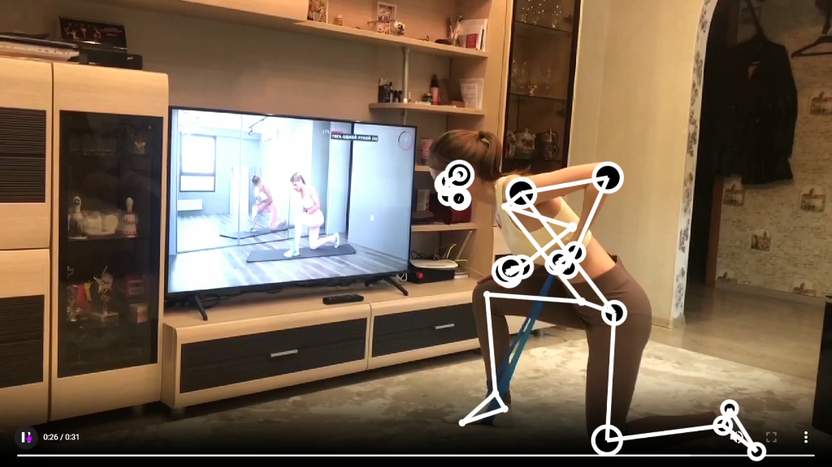
видео

Slide 10
Бизнес-модель
Подписка
МОНЕТИЗАЦИЯ
+
Месяц | Подписка для пользователя | Стоимость выкладывания курса
1 | 600 руб | 25000 руб
3 | 1500 руб | 40000 руб
6 | 2500 руб | 75000 руб
12 | 4500 руб | 125000 руб
Реклама
+
Курсы
+
Абонемент
Выручка

Slide 11
БЕЗ ПОДПИСКИ
С ПОДПИСКОЙ
ПОЛНАЯ ОПЛАТА КУРСА
ЛИМИТ В 5 ПОСТОВ НА ФОРУМЕ
НЕТ ПРЕДПРОСМОРТА
СКИДКА НА ВСЕ КУРСЫ 5%
БЕЗЛИМИТНОЕ ПОЛЬЗОВАНИЕ ФОРУМОМ
ПРЕДПРОСМОТР ПЕРВОГО ВИДЕО НА КУРСЕ

Slide 12
БЕЗ АБОНЕМЕНТА
С АБОНЕМЕНТОМ
ПРОДВИЖЕНИЕ КУРСОВ В ФОРУМЕ
АЛГОРИТМЫ В ПОИСКЕ КУРСОВ
ВЫКЛАДЫВАНИЕ КУРСОВ В ПРЕДЛОЖЕНИЯ ДНЯ
УВЕДОМЛЕНИЕ ПОЛЬЗОВАТЕЛЯМ О КУРСАХ
ВЫКЛАДЫВАНИЕ КУРСОВ БЕЗ ПРОДВИЖЕНИЯ

Slide 13
Анализ рынка
ОБЪЕМ ВЫРУЧКИ
в месяц
ТРЕНЕРА
ПОЛЬЗОВАТЕЛИ
₽31 млрд
₽91 млрд
PAM
потенциальный объем рынка
30 млн.чел
10 млн.чел
₽3,4 млрд
₽12 млрд
TAM
общий объем
рынка
14 млн.чел
360 тыс.чел
₽14 млн
₽27 млн
SAM
доступный объем
рынка
61 тыс.чел
1100 чел
₽396 тыс
₽1,4 млн
14 тыс. чел
40 чел
SOM
реально достижимый объем рынка

Slide 14
Планируемые финансовые показатели
₽ 309 млн – Потенциальная выручка за 5 лет
₽ 15 млн – Первоначальные инвестиции для реализации проекта

Slide 15
Долгосрочное развитие
Сотрудничество с фитнес-центрами и спортивными магазинами
Раздел «Питание»
4
Разработка собственных смарт-часов
3
1
Масштабирование
Расширение
функционала
Алгоритмы машинного обучения
2

Slide 16
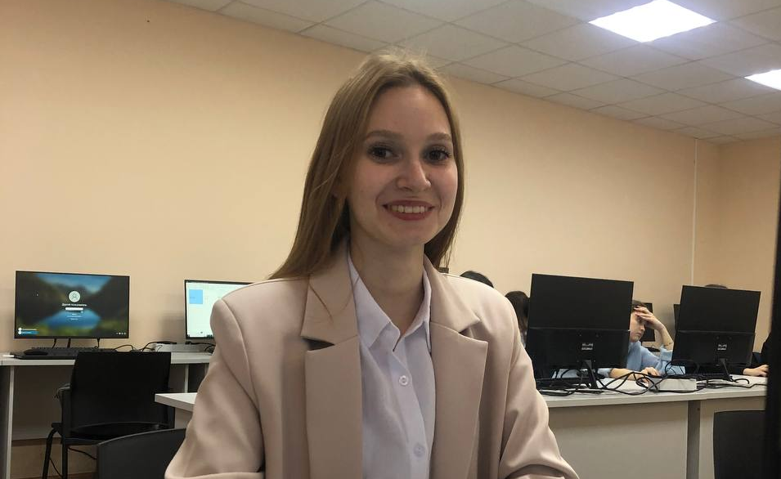
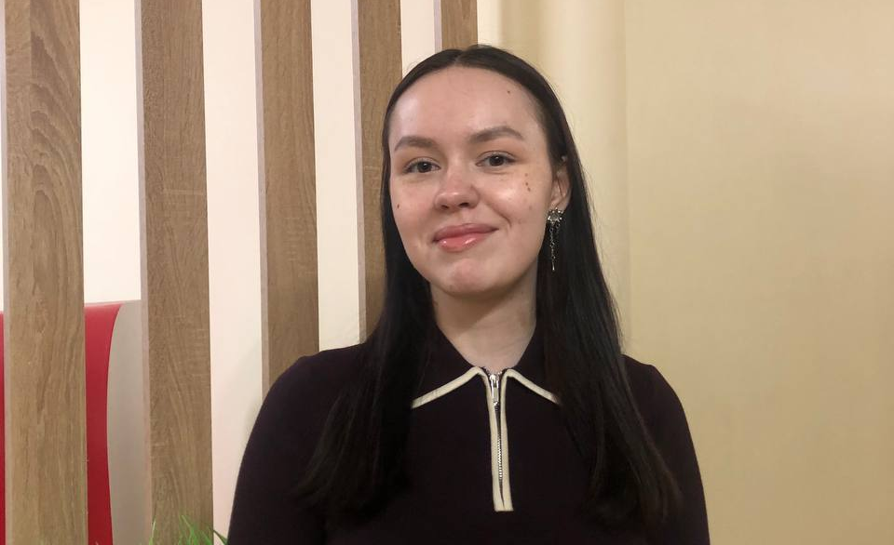
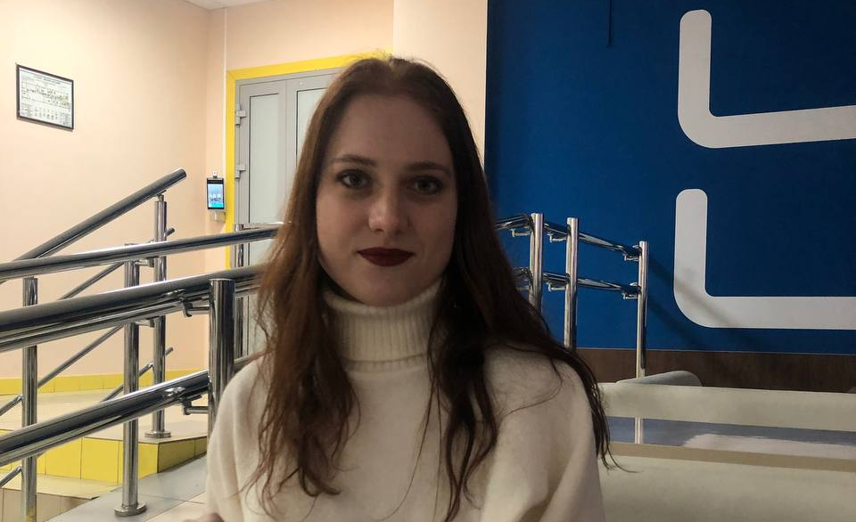
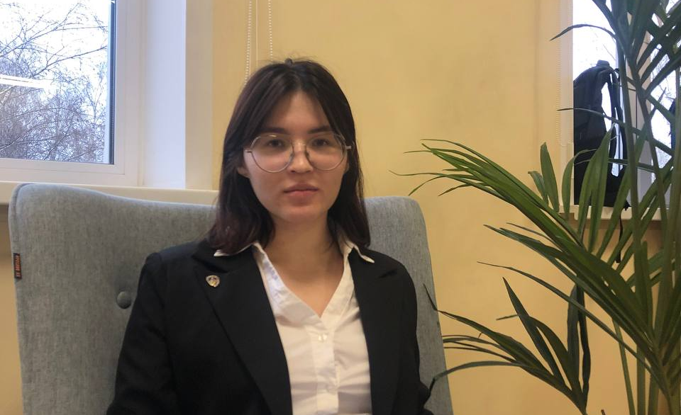
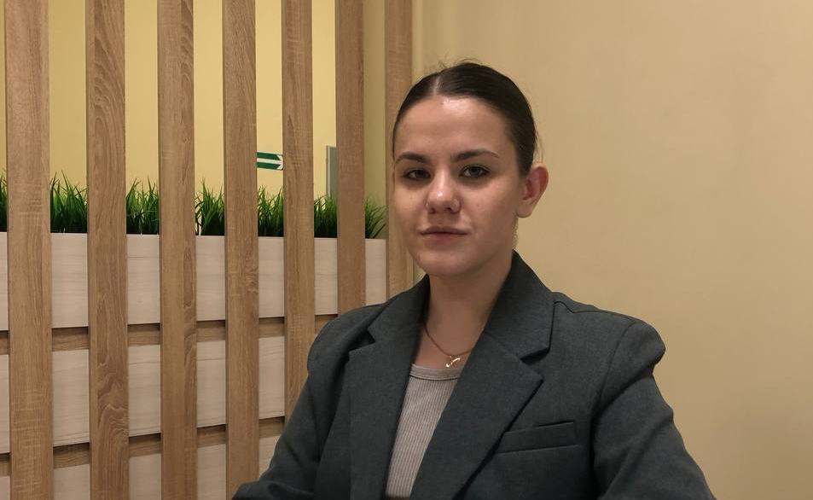
Знакомство с командой
Короткова юлия
Долгорукова алиса
Ярхамова алина
Андрианова мария
Порохова екатерина

Slide 17
Мы готовы ответить на ваши вопросы

Slide 18
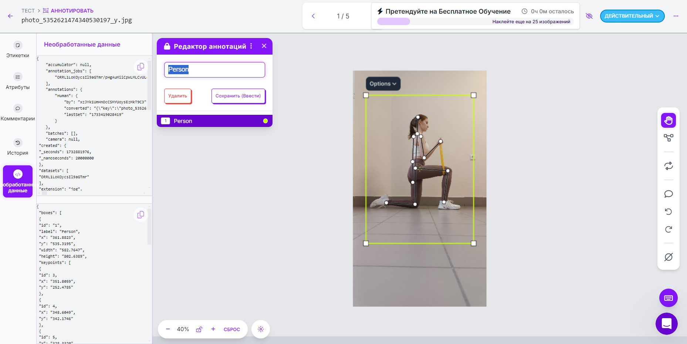
ПРОРАБОТКА ДАННЫХ ПОД АРХИТЕКТУРУ НЕЙРОСЕТИ

Slide 19
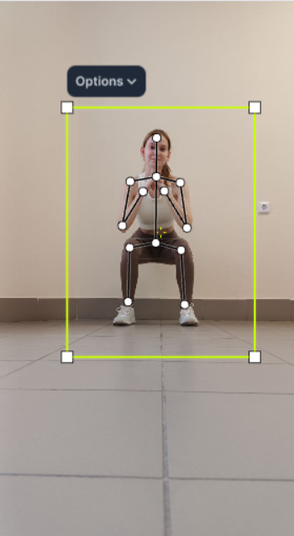
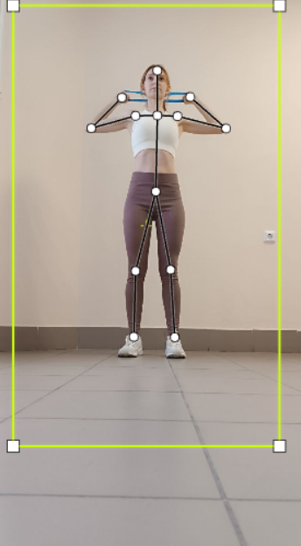
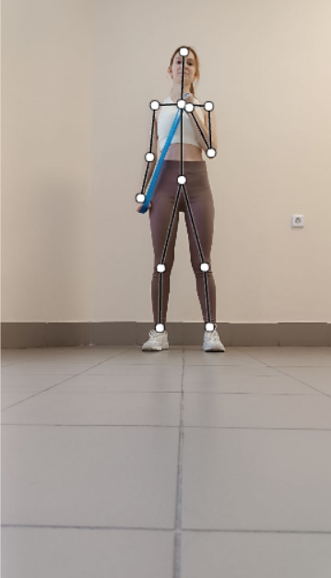
СОЗДАНИЕ БАЗЫ ДАННЫХ

Slide 20
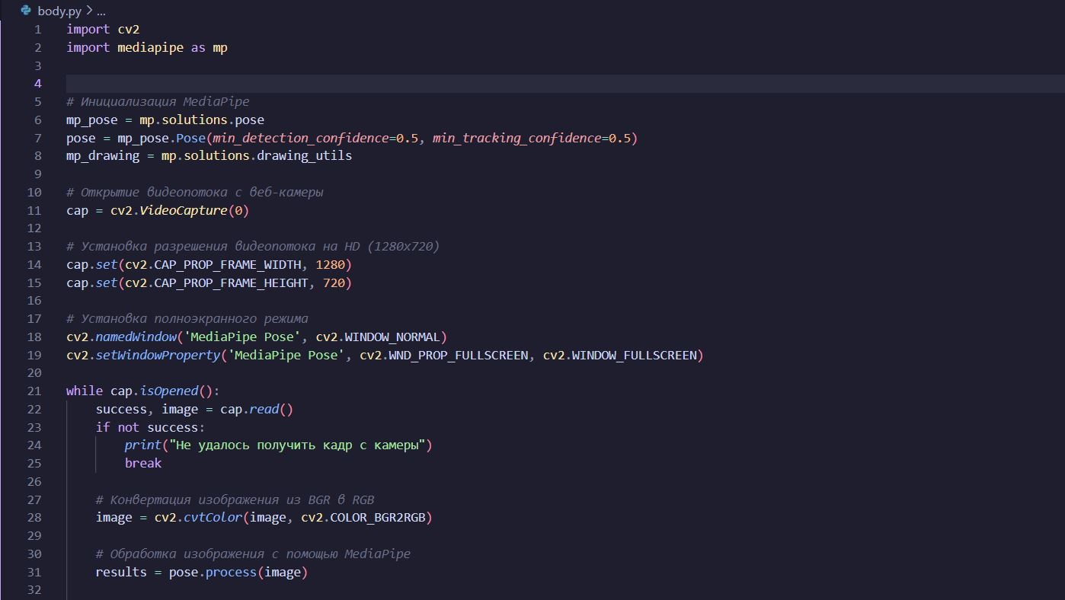
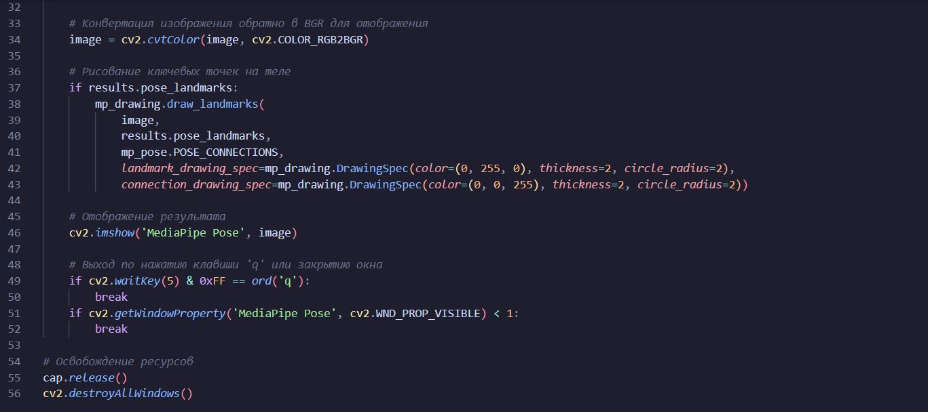
Код для определения тела на Python

Slide 21
АБОНЕМЕНТ
Дни | Обычный , руб | Продвинутый, руб
1 | 300 | 500
3 | 600 | 900
5 | 1100 | 1600
7 | 1600 | 2300
14 | 3500 | 4900
30 | 8000 | 11000
Алгоритмы в поиске курсов
Уведомление пользователя о вышедших курсах
Обычный абонемент:
+
Продвижение курсов в форуме
Выкладывание курсов в предложение дня
Всё, что входит в обычный абонемент
+
Продвинутый абонемент:
+

Slide 22


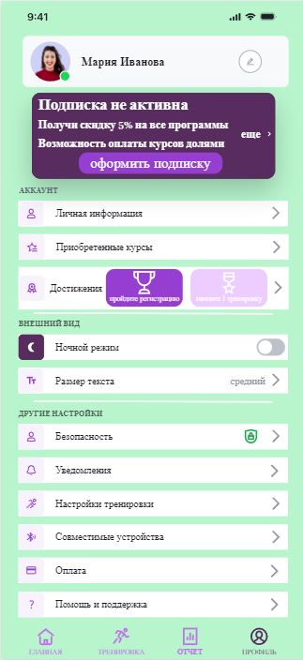
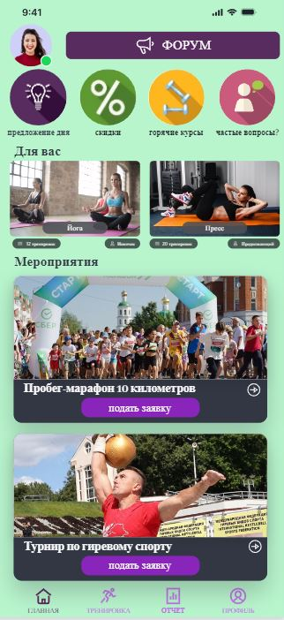
интерфейс
Логотип
Регистрация
Профиль
Главная

Slide 23
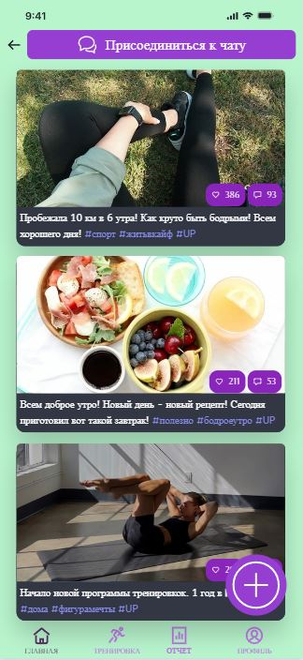
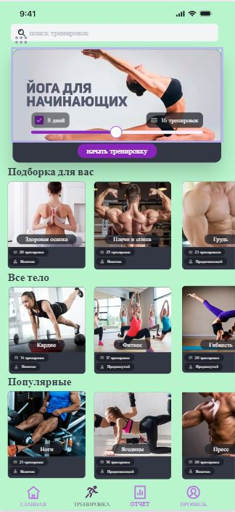
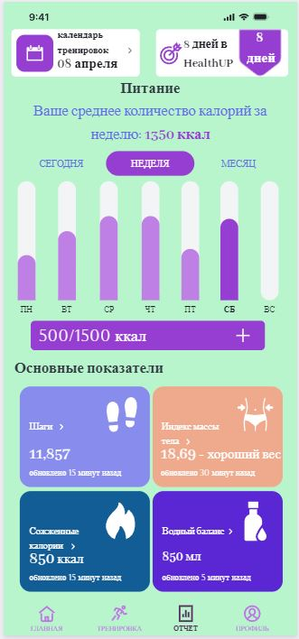
интерфейс
Главная
Тренировки
Отчет

Slide 24
SWoT-анализ
Сильные стороны:
- разнообразие контента
- форум для поднятия мотивации
- доступ с любого устройства
- нейросеть
- алгоритмы машинного обучения
Возможности
- активное вовлечение населения в поддержание здорового образа жизни
- объединение потенциальных пользователей (спортсменов) и ключевых партнеров (спорт.клубы и пр)
- расширение функционала
- пользовательские вызовы и конкурсы
- личностный рост тренеров
Слабые стороны
- зависимость от технологий
- ограниченность ресурсов на старте
- необходимость постоянного обновления
- отсутствие клиентской базы на начальном этапе
- неизвестность на рынке
Угрозы
- конкуренция
- технологические сбои
- экономическая нестабильность
- зависимость от партнеров или их нехватка
- киберугрозы
Анализируя данные SWOT-анализа можно сделать выводы о том, что спортивное приложение "HealthUP"имеет значительные сильные стороны и возможности для роста, но также сталкивается с рядом вызовов и угроз.
Для успешного выхода на рынок важно сосредоточиться на уникальных предложениях, которые будут являться значимыми отличиями от достаточно успешных конкурентов, постоянном обновлении контента, а также активно работать с отзывами пользоватлей, чтобы исключать малейшие недостатки и внедрять новые технологии технологии.

Slide 25
Расходы на платформу
Наименование расхода | Сумма, руб
Создание мобильного приложения (технологмческий стек, функционал, дизайн) | 7000000
Поддержание функционала приложения (плата серверов и дополнительных сервисов; сетевой администратор; контроль показателей; анализлогов и обращений клиетнов; устранение багов. | 3600000
Поддержание нейросети (з/п (программиста + data science + тестировщика)) | 2400000
ФОТ (программист, чат поддержки) | 1000000
Маркетинговые затраты (Яндекс Директ, СММ) | 1000000

